Slide 1
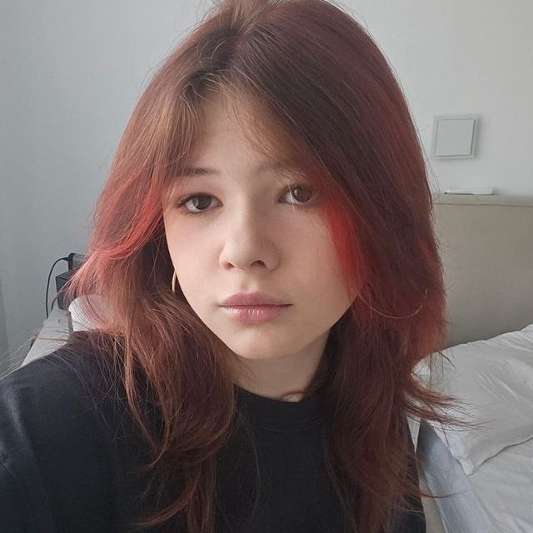
Рівень обізнаності та споживання кримськотатарської кухні серед киян
Виконувала Ковальова Єва Максимівна,учениця Київського ліцея "Школа сучасної освіти ACE"
Науковий керівник: Погосян Ірина Сергіївна, вчителька мовно-літературного курсу в Київському ліцеї “Школа сучасної освіти АСЕ”

Slide 2
Про проєкт:
МЕТА: Дослідити рівень обізнаності людей щодо кримськотатарської кухні, з’ясувати, як вони пов’язують її з власними традиціями, а також вивчити особливості традиційних страв кримських татар.
АКТУАЛЬНІСТЬ: Кримськотатарська кухня - це частина культури України. Вона показує традиції кримських татар. Її важливо вивчати, щоб знати більше про культуру нашої країни та поважати інші народи.

Slide 3
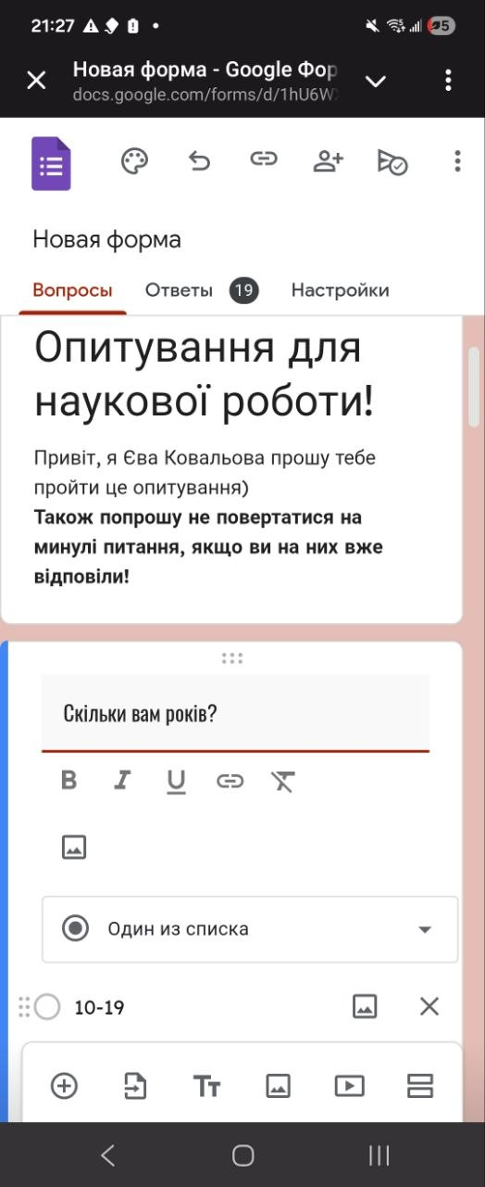
Задачі:
Дізнатися рівень обізнаності людей щодо кримськотатарської кухні.
Дослідити кримськотатарську кухню.
Дослідити їхні традиції щодо ритуалів перед їжею.
З’ясувати, як люди пов’язують своє життя з їхніми традиціями!
Також вивчити особливості традиційних страв кримських татар.
Скласти перелік місць з автентичним меню.

Slide 4
Матеріали та методи
Що використовували:
Сервіс Power Point для створення презентації
Google forms для створення опитування
3. Google мапи для пошуку ресторанів кримськотатарської кухні.
Що робили:
Зробили анкету та опитали мешканців Києва.
На основі опитувальника зробили діаграми
Дослідили місця з кримськотатарською кухнею та склали перелік аутентичних місць.

Slide 5
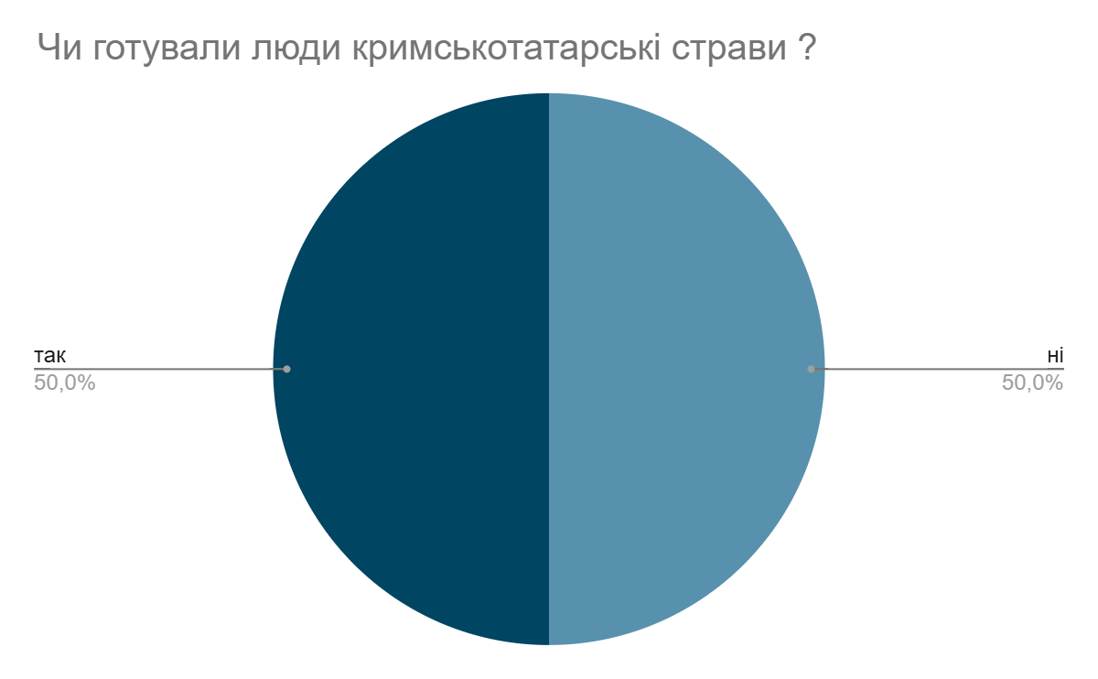
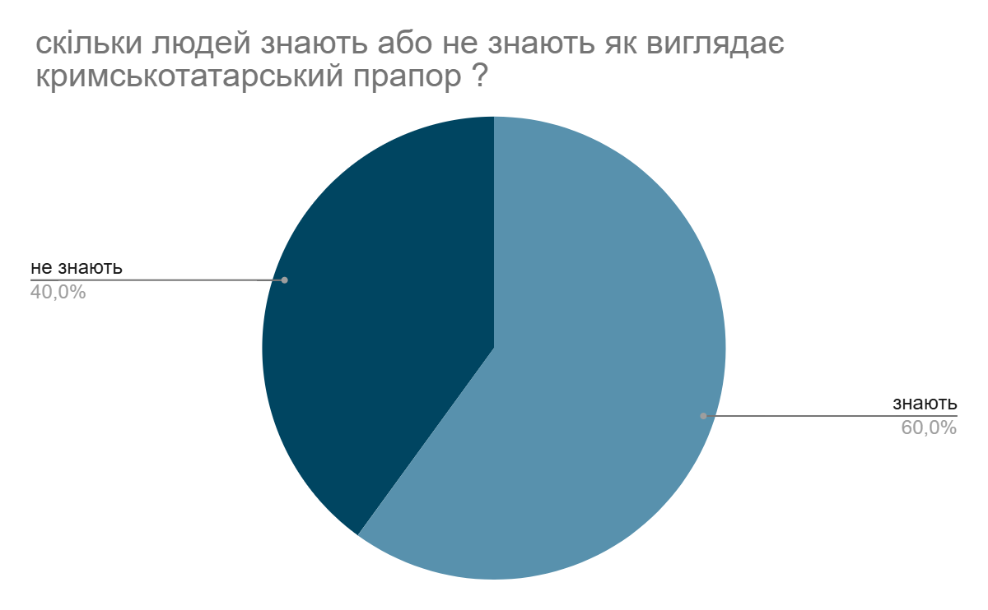
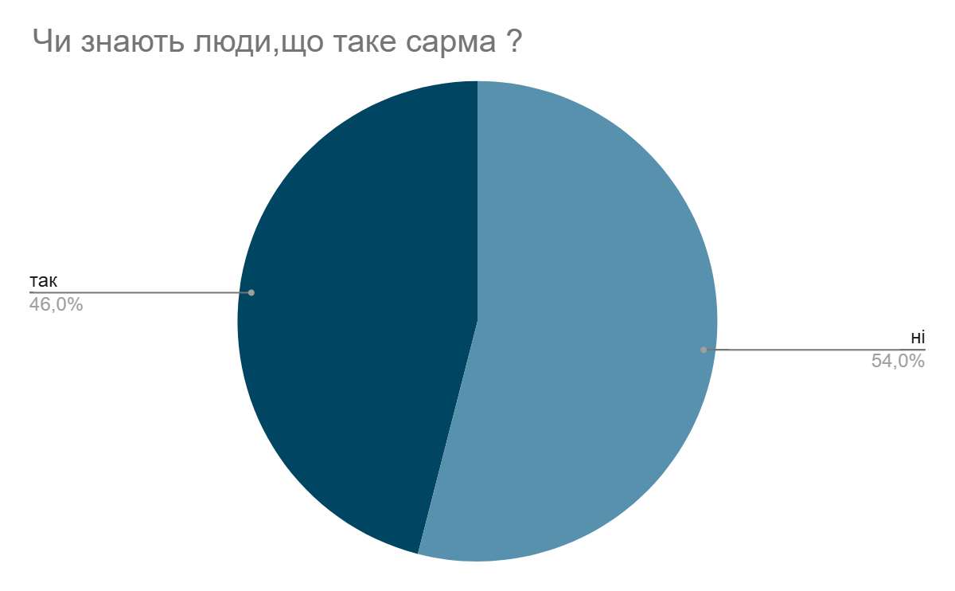
РЕЗУЛЬТАТ

Slide 6
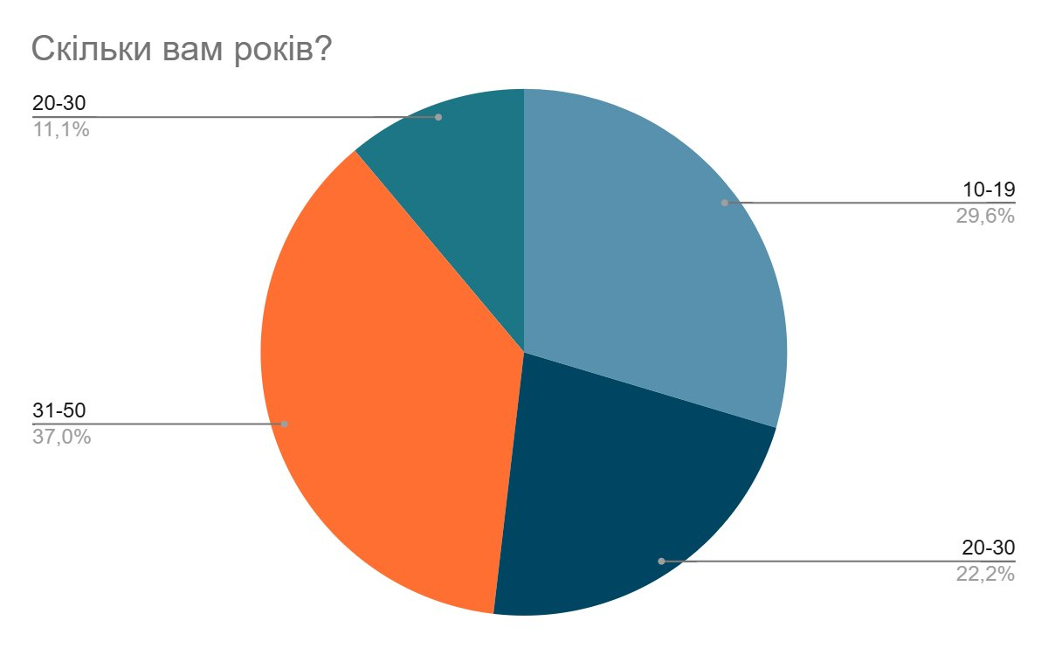
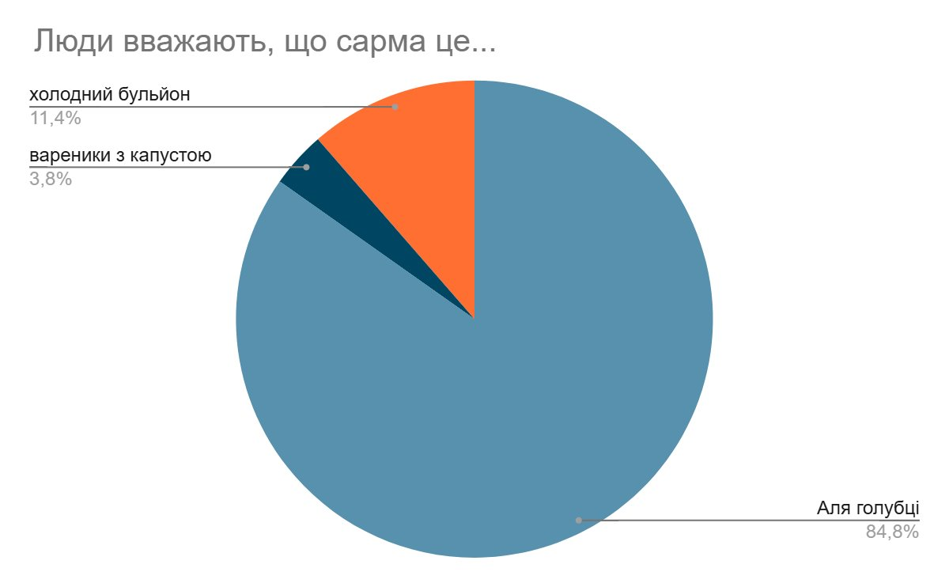
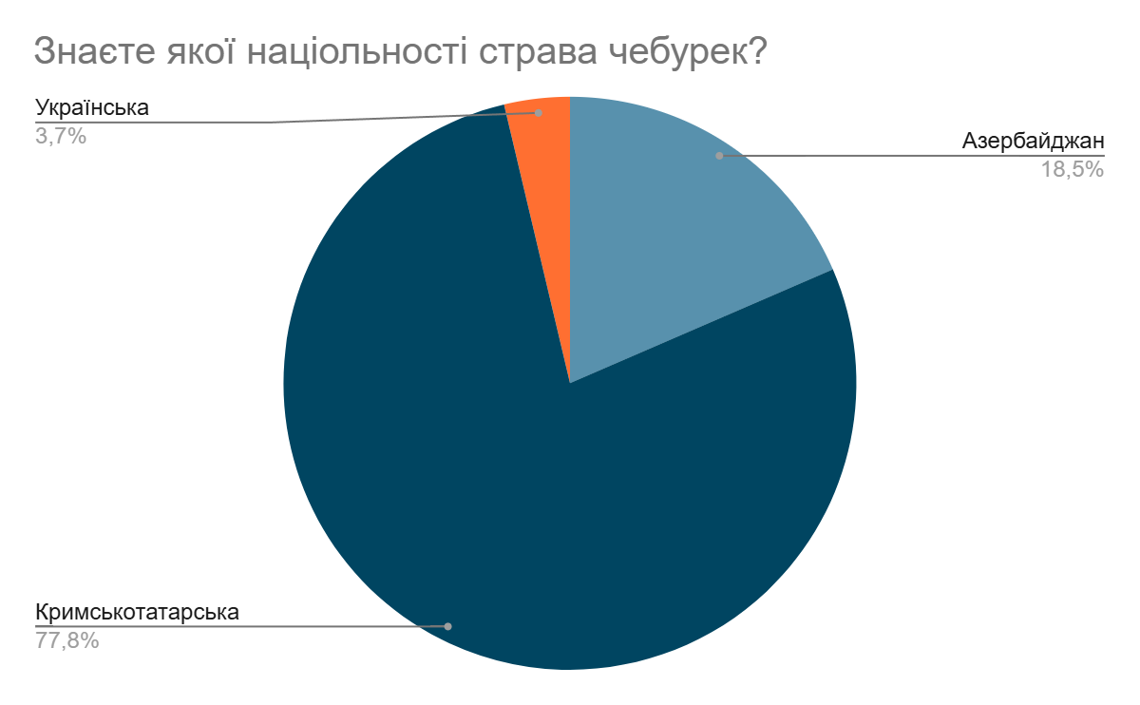
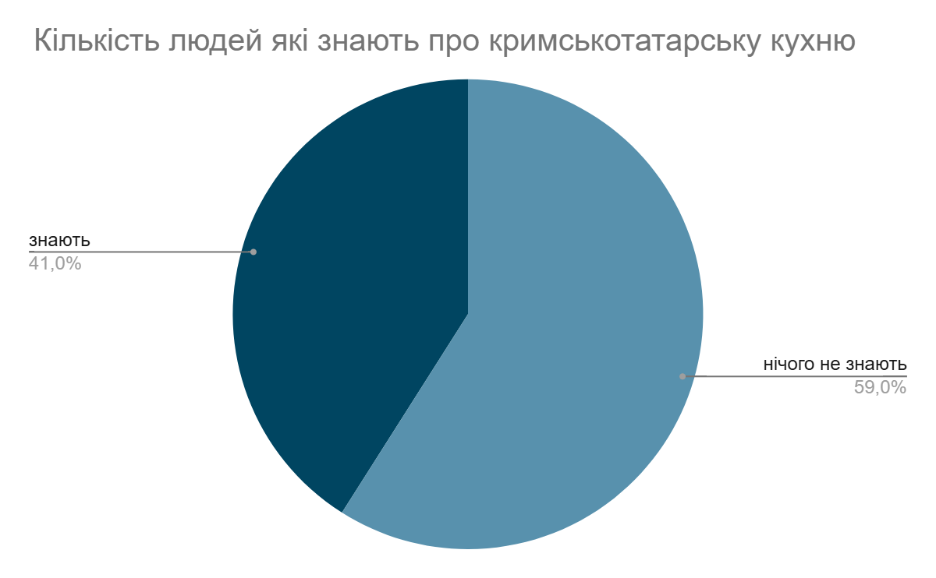
РЕЗУЛЬТАТ

Slide 7
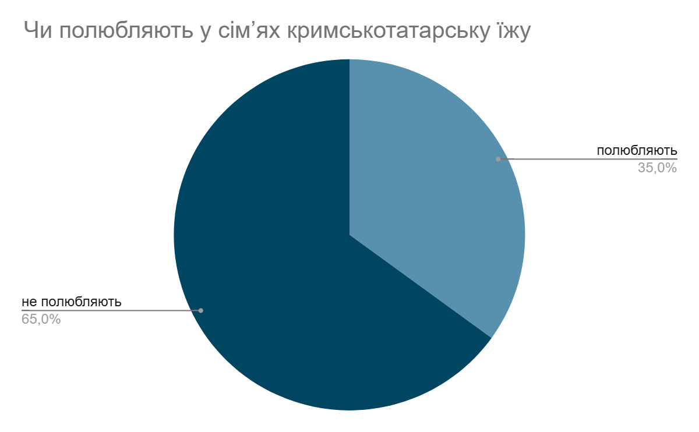
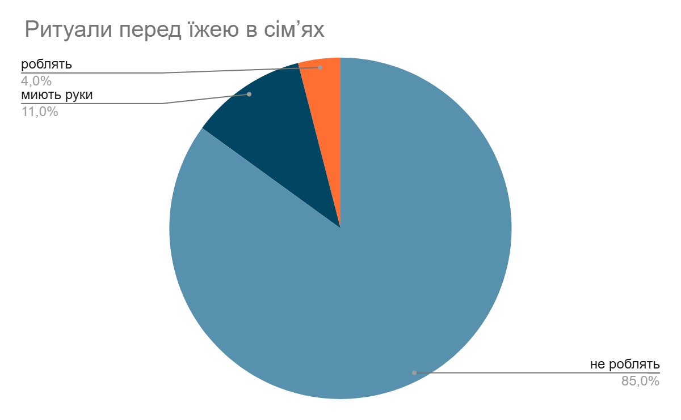
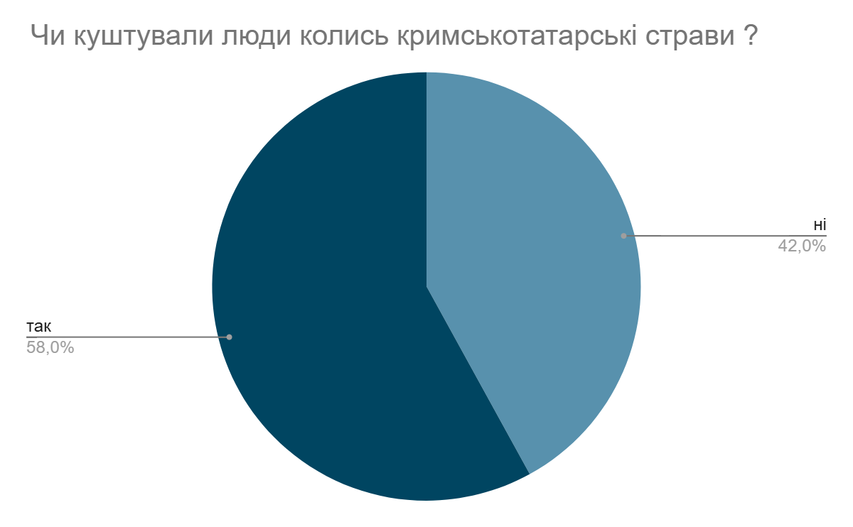
РЕЗУЛЬТАТ

Slide 8
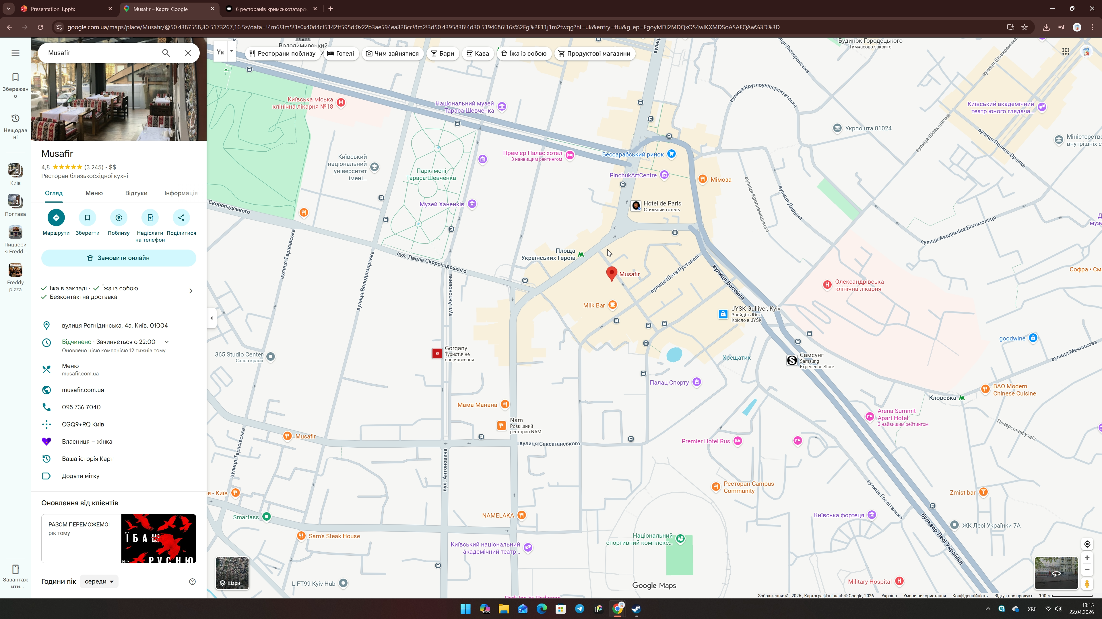
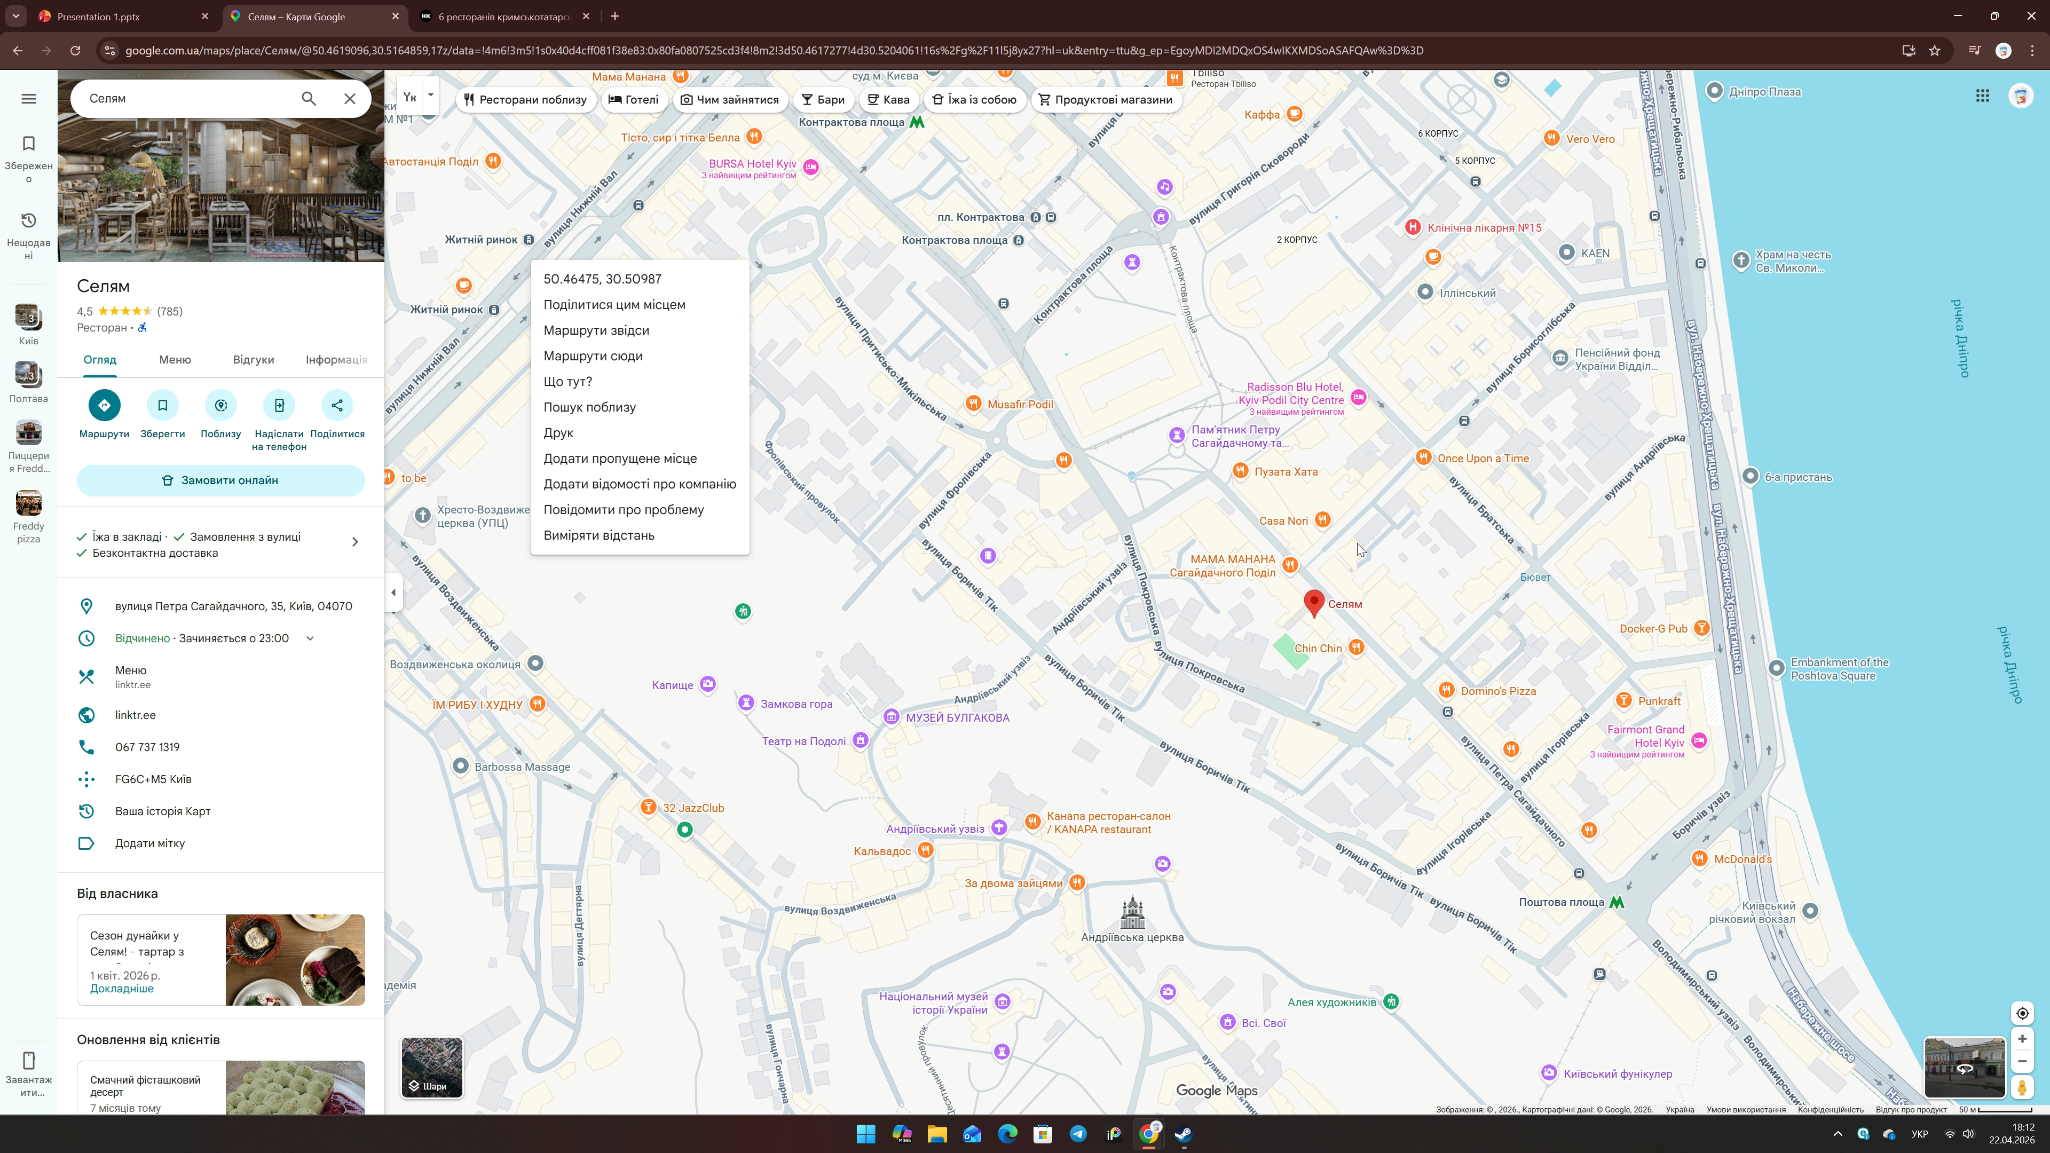
Аутентичні місця в Києві
Musafir
Селям​

Slide 9
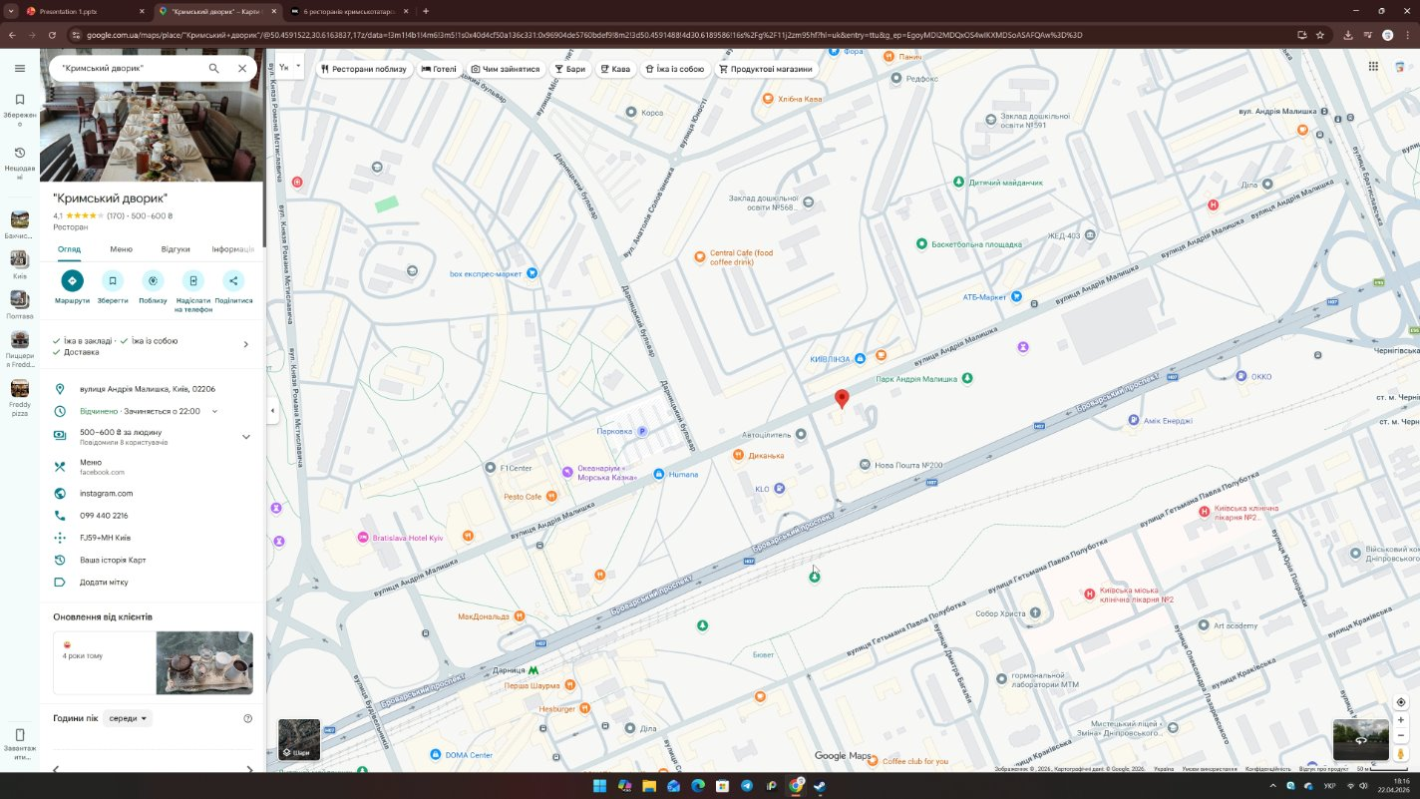
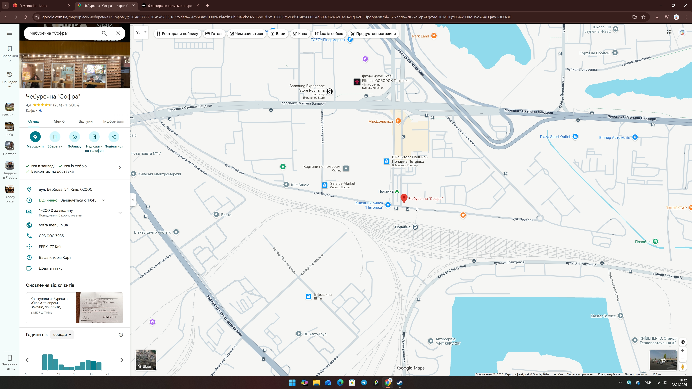
Аутентичні місця в Києві
Кримський дворик
Чебуречна "Софра"

Slide 10
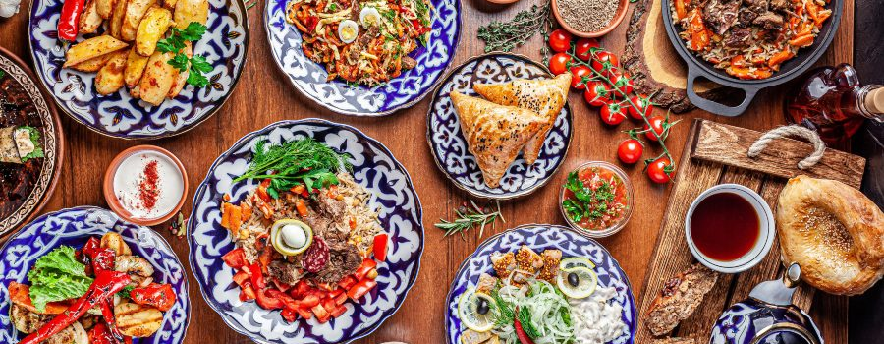
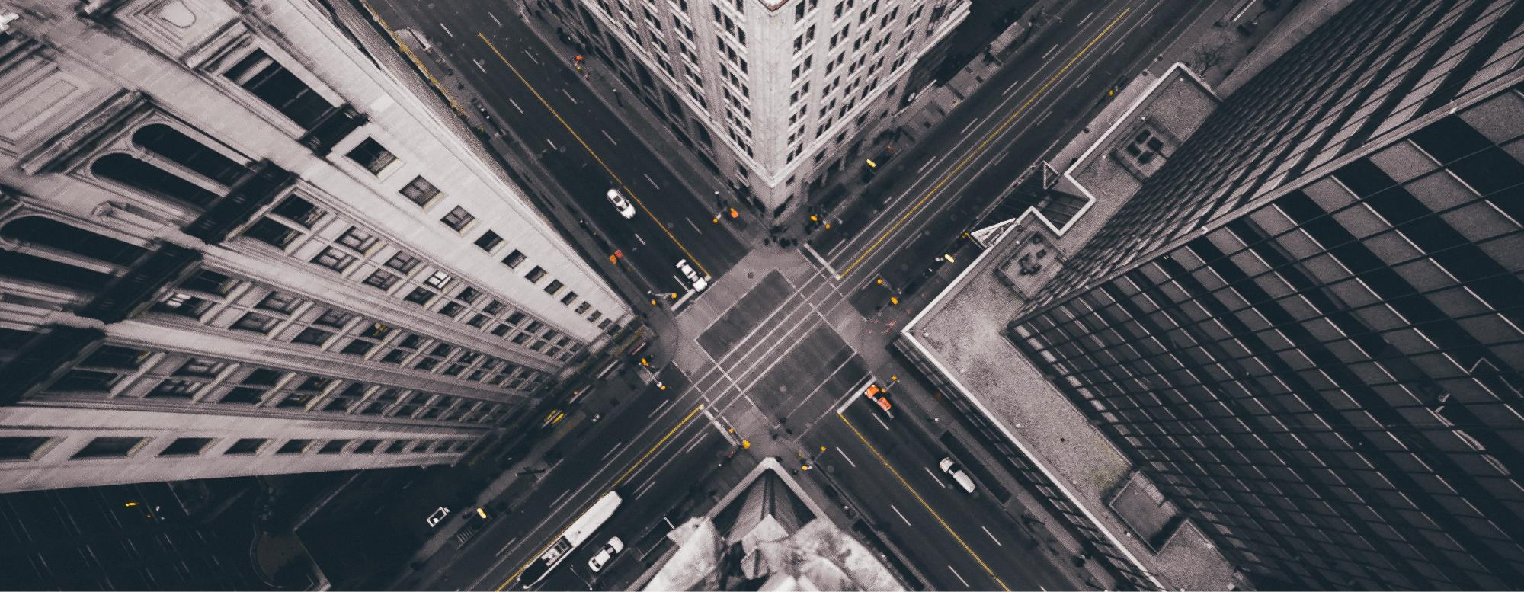
Висновок
Фото з сайту:https://www.netcostmarket.com/uk/what-to-eat-when-breaking-your-ramadan-fast/​
Ми дослідили, наскільки кияни обізнані з кримськотатарською кухнею, і з’ясували, що не всі респонденти мають достатні знання про неї. Водночас кримськотатарська кухня є важливою складовою гастрономічного простору сучасного українця.Постає питання: що можна зробити, щоб майбутні покоління більше знали про кримськотатарську кухню? На нашу думку, доцільно впроваджувати відповідні теми в освітній процес, зокрема приділяти більше уваги історії кримських татар та їхній культурі на уроках історії України. Також ефективним може бути створення просвітницьких відео та їх поширення у сучасних цифрових платформах, таких як TikTok і YouTube.

